Slide 1
"אנו עומדים בפני
הכרעות גורליות"
תנועת נוער ומחתרת לוחמת: דילמות ערכיות

Slide 2
מדוע אנו מבקשים לעסוק בדילמות?
הדילמה עוזרת לנו להציג את המציאות בה חיו היהודים
עצם קיומה מראה כי היהודים עדיין רצו לבחור
יוצרת בנו אמפתיה

Slide 3
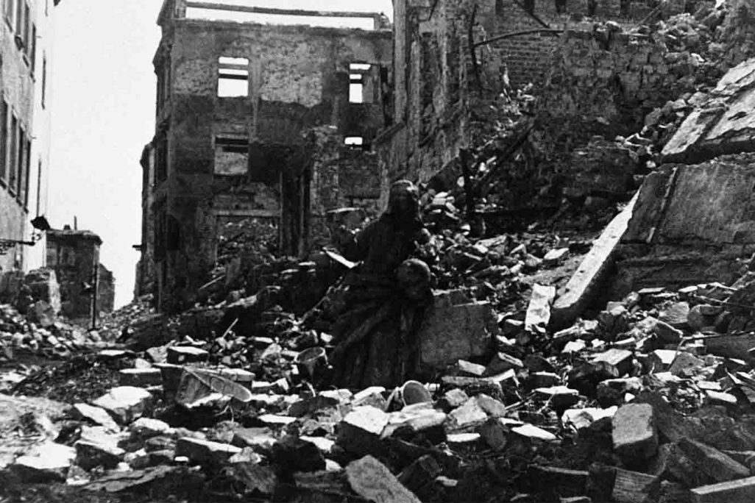
"אם נמשיך לשאת את כל הסבל הזה..."
דמותם של חיים בעולם מתפרק

Slide 4
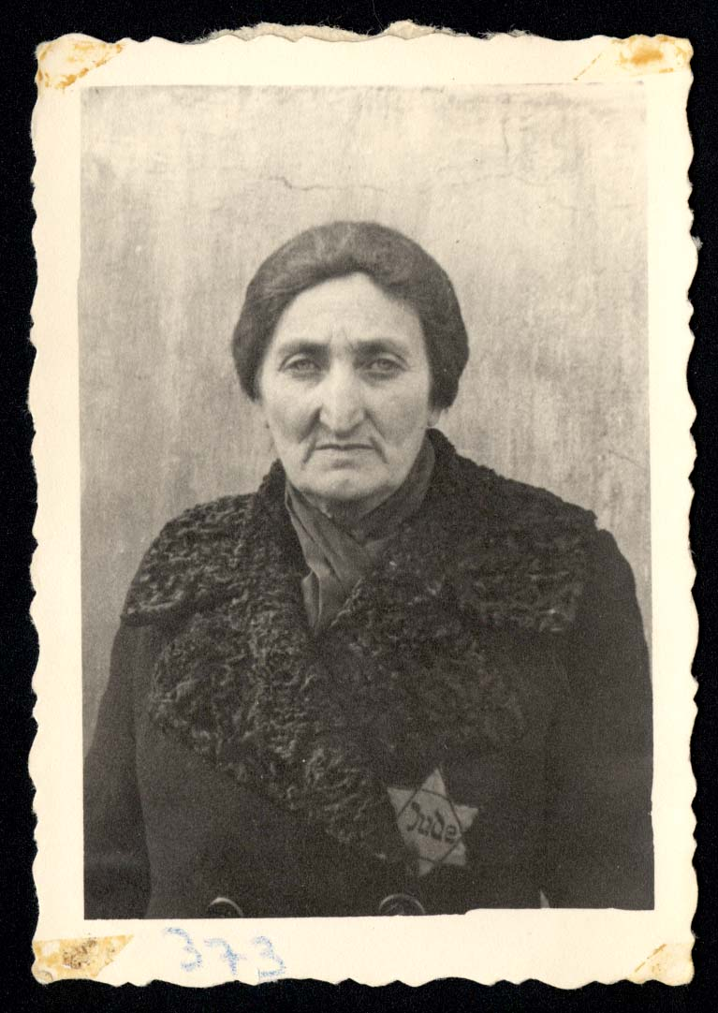
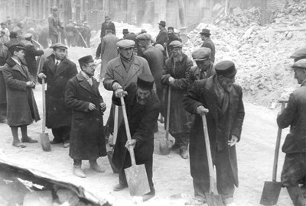
"אז התחילו עורכים התקפות ציד על הבתים. תפסו כ-350 יהודים [...] היו מוציאים אותם יום יום לעבודה, אבל אוכל לא ניתן להם [...] את הנלקחים והנחטפים לעבודה היו מכים ומתעללים בהם בלי רחם. מקרי הכאה והתעללות ביהודים היו מרובים".
מתוך עדות שנמסרה ביוני 1940 על ידי אישה שיצאה מפולין בראשית המלחמה
"זמן רב לא יכולתי ללבוש את הטלאי. הרגשתי כאילו יש לי גיבנת [...] התביישתי להיראות ברחוב, לא מפני שיגלו כי אני יהודי, אלא מפני שהדבר כאב לי. התביישתי בחוסר האונים שלנו [...] כאב לי מפני שלא ראיתי שום מוצא".
יצחק רודאשבסקי, וילנה

Slide 5
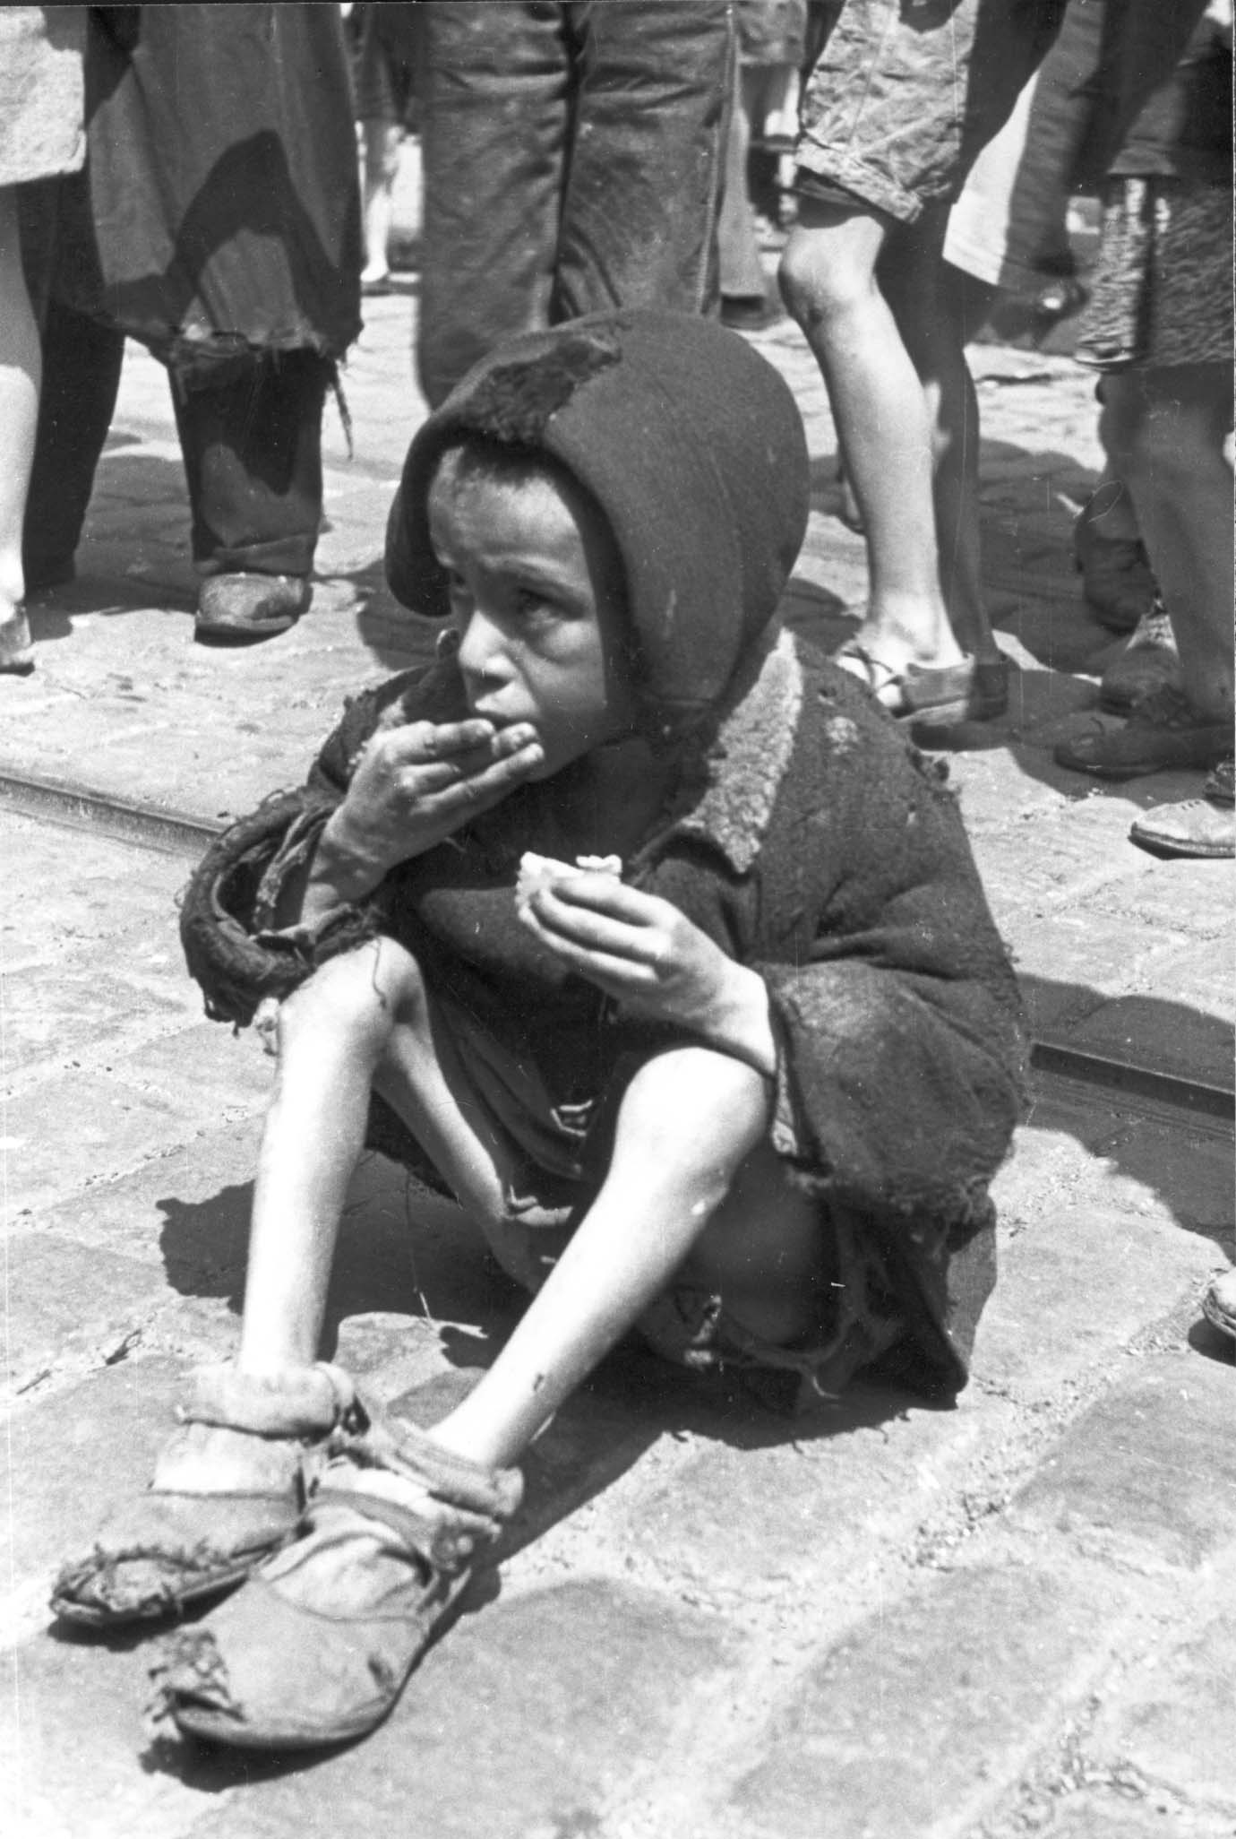
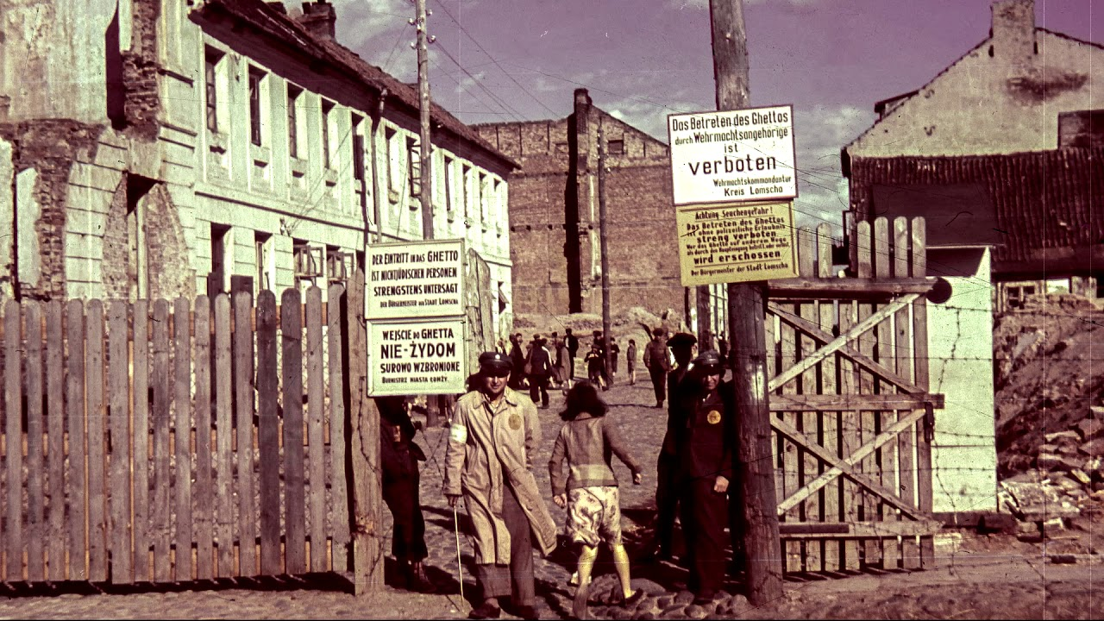
"פתאום ראינו עצמנו גדורים מכל צד, מובדלים ומופרשים [...] מגורשים מחברת מין [...] טמאים ומצורעים שמצווה להרחיקם ולהפרישם מסביבת בני אדם".
חיים אהרון קפלן, ורשה
"בדממה יש לצרחות של ילד קבצן השפעה מערערת [...] לעיתים קרובות קורה שהילדים הקבצנים מתים בלילה על המדרכה [...] קבצן בן שש שכב גוסס כל הלילה, לא מסוגל אפילו לזחול כדי לאכול חתיכת לחם שמישהו זרק אליו מהמרפסת".
עמנואל רינגלבלום, ורשה

Slide 6
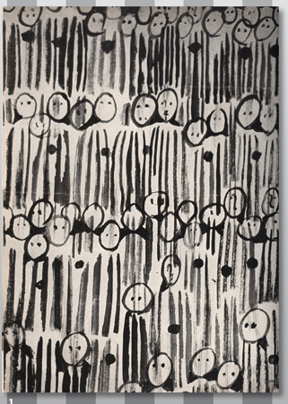
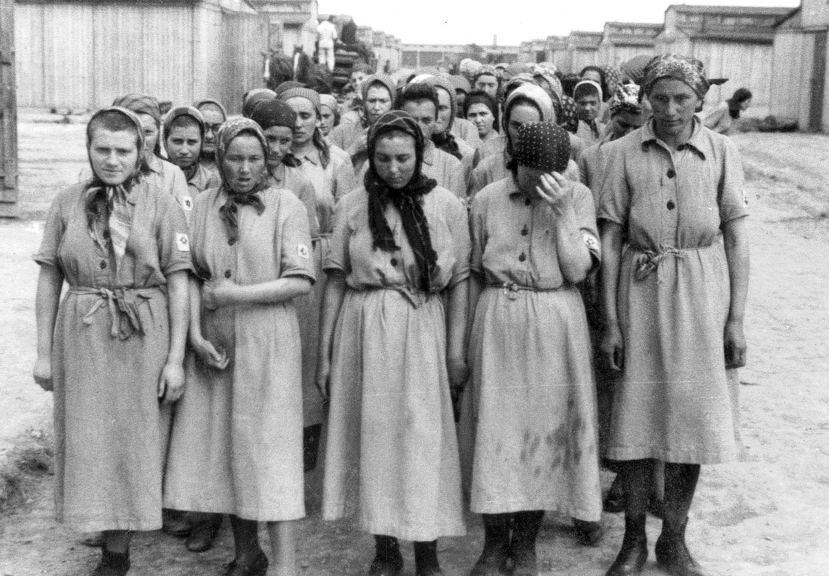
"עד התחתית הגענו. למטה מזה אי-אפשר לרדת. לא נותר לנו כל מאום: לקחו את הבגדים, את הנעליים, ואף את שערותינו לא הותירו לנו. עוד מעט גם את שמותינו ייטלו. למדתי שאני הפטלינג [אסיר]. שמי הוא 174517; סימן שנחרת בכתובת קעקע על יד שמאל".
פרימו לוי
יוזף שיינה, 'הביוגרפיות שלנו'

Slide 7
מהי דילמה?
דילמה היא מצב שבו האדם נדרש לבחור בין שתי חלופות,
אשר כל אחת מהן מתנגשת עם ערכים משמעותיים,
והוא נאלץ לקבל הכרעה שיש לה מחיר

Slide 8
פעילותן של תנועות הנוער
בשנת הכיבוש הראשונה ובגטאות

Slide 9
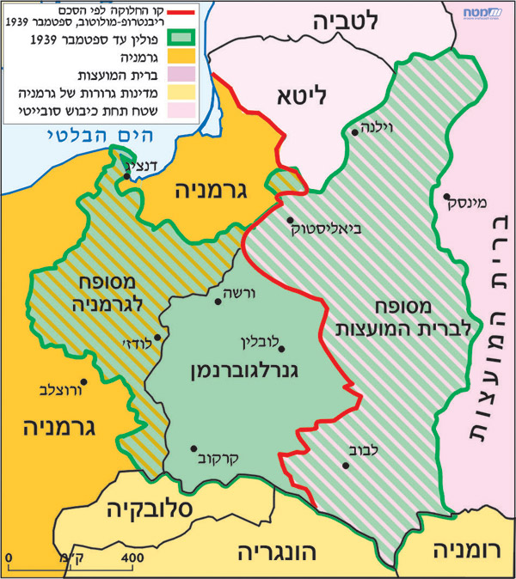
בריחת ההנהגה היהודית
חלוקת פולין לפי הסכם ריבנטרופ-מולוטוב

Slide 10
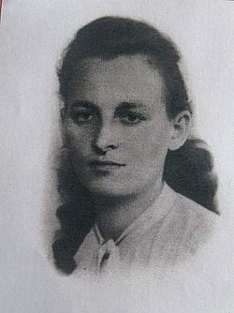
עלתה ההצעה שמישהו מחברי המרכז יחזור לורשה. מה? לתופת ההיא?
הן לא יתכן הדבר. מוטב לעבור ל׳סדר היום׳. שתיקה עיקשת. פרומקה (פלוטניצקה) קמה ומציעה את עצמה לשליחות זו. רגע של מועקה אכזרית. הניתן להכריע כאן? פרומקה מודיעה כי לא יזיזוה מהחלטתה לחזור.
פרומקה פלוטניצקה (1914 – 1943)

Slide 11
מהי הדילמה?
אילו ערכים מצויים בה?
האם קיימת התנגשות ביניהם?
האם לבחירה יש מחיר? מהו?

Slide 12
הזמן: אביב 1940
המקום: גטו באחת מערי פולין הכבושה
מועצת התנועה מתכנסת. בעיני כולם נוצצת הגאווה: תנועת הנוער חיה וקיימת. עכשיו מגיעה התנועה לשיא פעולתה: ״מועצה חינוכית״ המתקיימת בעצם ימי המלחמה, בגטו הסגור.
את המועצה פתח דוד, ראש ההנהגה המקומית שאמר בין השאר: "פעילות התנועה מוכיחה, כי גם בעיתות מלחמה יכול הפרט לדאוג לא רק לעצמו, כי אם גם לקבוצה ולרעיון". את השאלות המרכזיות העלתה לאה מקבוצת הבוגרים. בין השאר טענה בלהט: ״עלינו לשמור על כל ערכינו, גם בתקופת המלחמה. אסור לנו לשקר, לרמות, לגנוב, או לפגוע בזולת".
מבין השורות עלה קול: ״ומה אם אני רעב? [...] לאבא שלי אין עבודה [...] האחים שלי רעבים, וגם אני רעב. אתמול התגנבתי מחוץ לגטו והצלחתי לגנוב מאיכר פולני כמה תפוחי אדמה. האם זה נקרא שלא שמרתי על ערכי התנועה?״
ובמהרה מתפתח ויכוח סוער, ממש כמו בימים הטובים. אבל הפעם, שלא כמה בימים הטובים, אין מדובר על שאלה תאורטית אלא על שאלה מעשית.

Slide 13
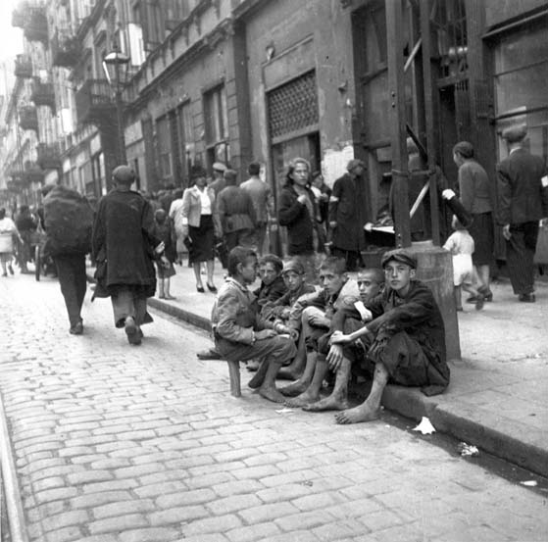
בין גניבה לחטפנות
"אינני גנב, אני חטפן" – הצהיר בבכי נער קטן מפנימיה למחצה, כאשר נתפס בעת ששלף מכיסו של נער אחר פרוסת לחם.
שהרי מעשה "החטפנות" הוא ענין מכובד יותר ממעשה גניבה סתם".
רחל אוירבך, גטו ורשה, יוני 1942

Slide 14
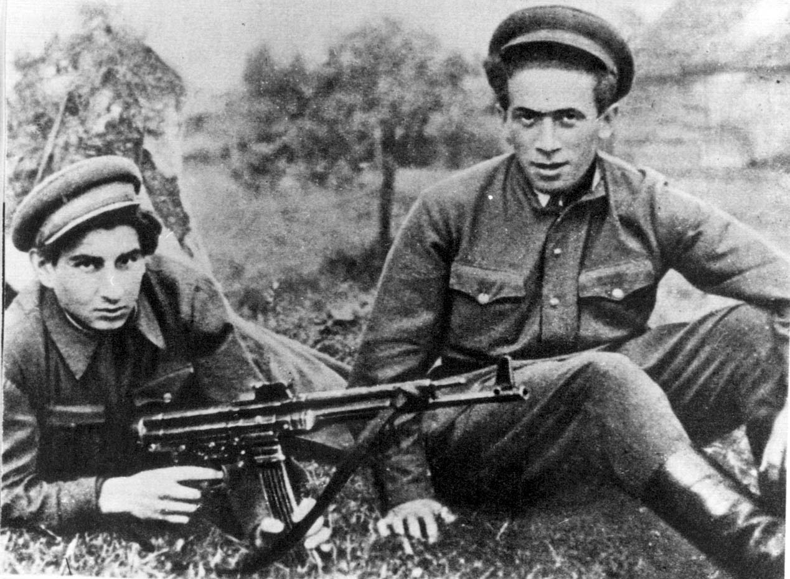
מתנועת נוער למחתרת לוחמת

Slide 15
מדוע דווקא חברי תנועות הנוער מובילים את המרידות?
ה"חברותא" והגיבוש החברתי-פנימי
גילם הצעיר
הקשר לחבריהם בארץ ישראל
השליחות, כחלק מהמסורת התנועתית
החינוך לנאמנות מוחלטת
יכולת התאמה למצבים משתנים והבנת המציאות הטרגית

Slide 16
לקראת מרד: גטו קרקוב

Slide 17
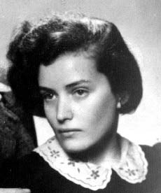
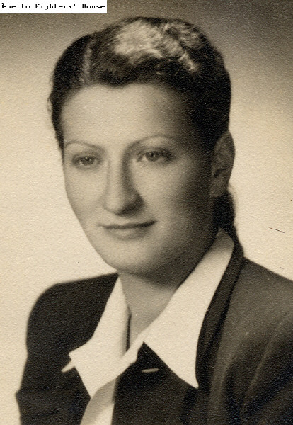
יוסטינה: מנהיגי התנועה לא חונכו ולא חינכו מעולם לפעול במחתרת ולאחוז בנשק. המפעל הממשי ביותר היה לגביהם ההגשמה ומאחר וקצינים לא היו מעולם, לא ראו את עצמם בני סמכא להוליך את הנוער שלהם לקרבות בנשק.
גניה מלצר: המבוגרים בגטו מאד פחדו מפעולות שעלולות להזיק לאופציה של הישרדות והם ניסו אף להשפיע על הנוער שלנו שלא יעשה כביכול דבר קל דעת, על מנת לא להזיק לקיומה של אותה אופציה.

Slide 18
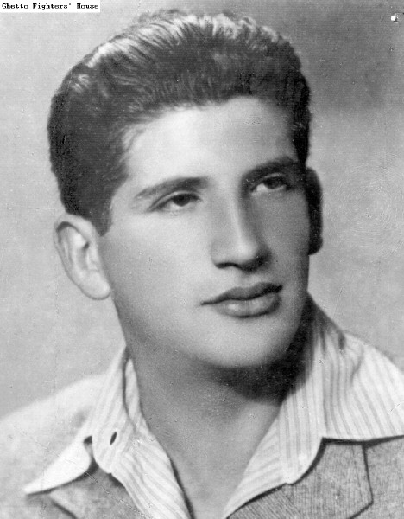
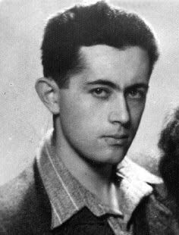
אברהם ליבוביץ (לאבאן): "הגענו למסקנה שצריך לפעול בתוך קרקוב [...] אז התגבשה החלטה של פעולה לקראת ליל חג המולד.
המבצע היה צריך להיות תחת גושפנקא של מרד פולני. פחדנו שאם נגיד שאנחנו יהודים, כל הגטו יפול. לא רצינו לקחת על עצמנו אחריות כזו. הוחלט על הנפת דגלי פולין, הפצת כרוזים הקוראים למרד והתקפה מזוינת על בתי הקפה הגרמנים שלקראת חג המולד היו מלאים גרמנים".
שמעון דרנגר: "העלמת יהדותנו, שלמענה היינו מוכנים להקריב הכל, היתה לנו חוויה קשה. הלוא ביקשנו להציל את כבודו של העם האובד".

Slide 19
מהן הדילמות העולות מהקטעים?
מהם השיקולים שעמדו מאחורי הבחירה?
מה מחירה של הבחירה?
אילו ערכים מוצגים בקטעים?
האם קיימת התנגשות ביניהם?

Slide 20
לקראת מרד: גטו ביאליסטוק

Slide 21
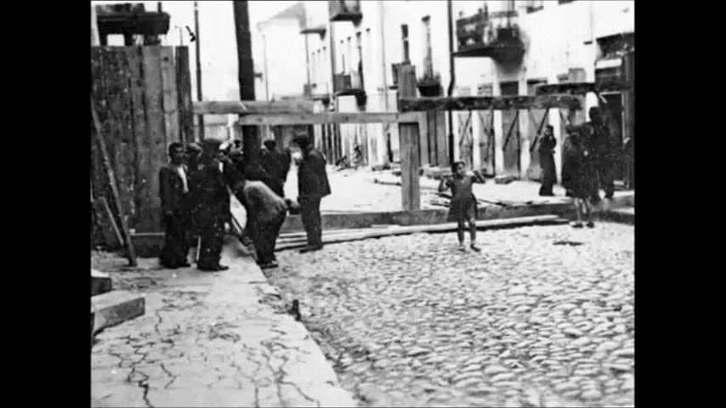

Slide 22
אילו ערכים מצויים בבסיס הדברים שנאמרו?
האם יש התנגשות ביניהם?
מה השיקולים מאחורי הבחירות השונות?
מה מחירן של הבחירות?

Slide 23
לקראת מרד: גטו בנדין
. בנדין

Slide 24
בנדין: אפשרויות הפעולה
להישאר עם הציבור היהודי.
לעבור את הגבול לסלובקיה ומשם להונגריה, בה היה אז יותר בטוח וממנה לעלות לארץ ישראל.
לקבל דרכונים של מדינות דרום אמריקה.
להשיג תעודות מזויפות כפולנים ולהתגייס לעבודה בגרמניה.

Slide 25
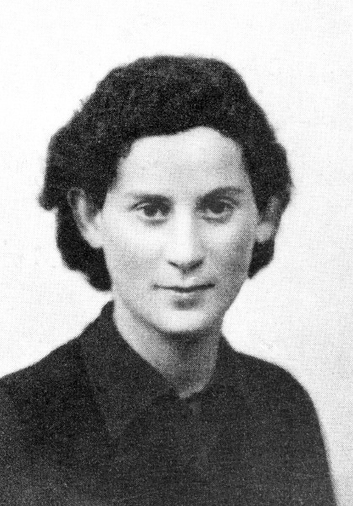
חייקה קלינגר:
"זומנה אסיפה והוחלט שאין מקבלים זאת. שולחים שליחים בלבד. ההחלטה התקבלה על ידי כל ארגוני הנוער. והנה לפתע נודע לנו שמ'גורדוניה' שלחו. התחילו להגיע ניירות. הציבור המבוגר היה נסער בשל הנוער, שדחה את ההזדמנות להצלה. התחילו להשפיע על הבנים והבנות. ובאופן חלקי השיגו את שלהם. והנוער החל לשנות את דעתו. גם בקיבוץ 'דרור' קמה סערה, כולם תמכו בנסיעה. כולם קיבלו דרכונים – וההגנה כאילו אינה קיימת"...
"מה בעצם היתה ההגנה בעבורנו? עם הדיכוי ההולך וגובר של המוני היהודים, עם ריבוי הגזרות, הלכה וגדלה שנאתנו לגרמנים. הלוא להגנה אין כל דבר משותף עם הגיון, עם התגוננות מעשית. הכוונה היא למוות אנושי בכבוד."

Slide 26
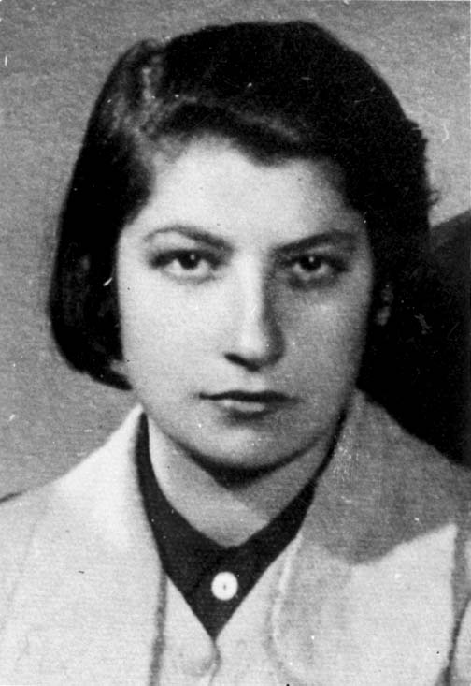
על הגנה והצלה :
״ההגנה וההצלה הם מושגים סותרים זה את זה, לפיכך עלינו להחליט על אחד מהם. על הגנה אין מה לדבר. שיטת השמדה לא תאפשר לנו תגובה מתאימה... הגנה למען הכבוד בלבד אין לה ערך. העולם שיצטרך לשפוט אותנו אינו שווה את חיינו. עלינו להיאחז בחיים בכל מחיר, כדי שנוכל לנקום בגרמנים.״
צביה לובטקין, ורשה

Slide 27

כל מקרה / ויסלבה שימבורסקה
יכול היה לקרות,
חייב היה לקרות,
קרה מוקדם יותר, מאוחר יותר,
קרוב יותר, רחוק יותר,
קרה לא לך
ניצלת כי היית ראשון.
ניצלת, כי היית אחרון.
כי לבד, כי אנשים,
כי לשמאל, כי לימין,
כי ירד גשם, כי נפל צל,
כי שרר מזג אוויר שמשי.
מזל שהיה שם יער
מזל שלא היו עצים
מזל שמסילה, וו, קורה, בלם,
מסגרת, סיבוב, מילימטר, שניה.
מזל שתער צף על המים.
בגלל, מאחר ש, ובכל זאת, אף עלי פי
מה היה אילו יד, רגל,
כפסע, כחוט השערה
מצירוף המקרים
ובכן הינך? היישר מהרגע הפעור עדיין?
ברשת הייתה עין אחת, ואתה דרכה?
איני חדלה להשתאות, מלאה בשתיקה.
שמע באיזו מהירות הולם לי ליבך.

